Slide 1
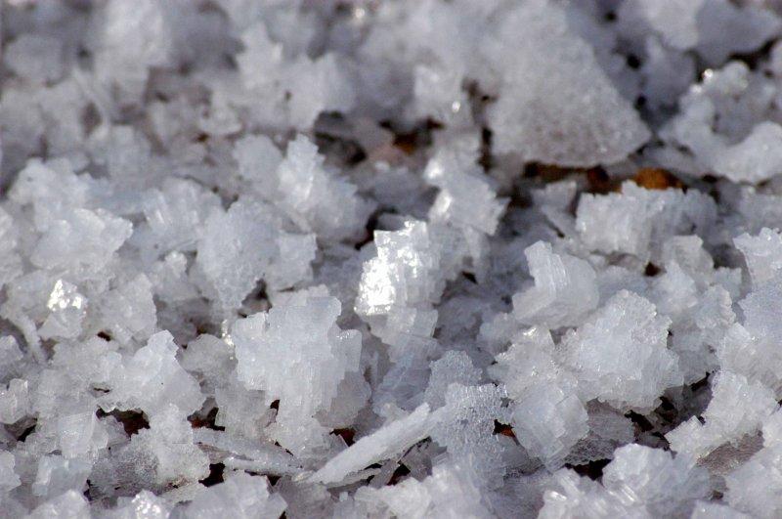
Интегрированный урок
по биологии, химии и экологии
В 9 классе
«Тайны обычной соли»

Slide 2
Ты можешь стать умнее тремя путями:
-путем опыта – это самый горький путь;
-путем подражания – это самый легкий путь;
-путем размышления – это самый благородный путь
(Древняя китайская пословица)

Slide 3
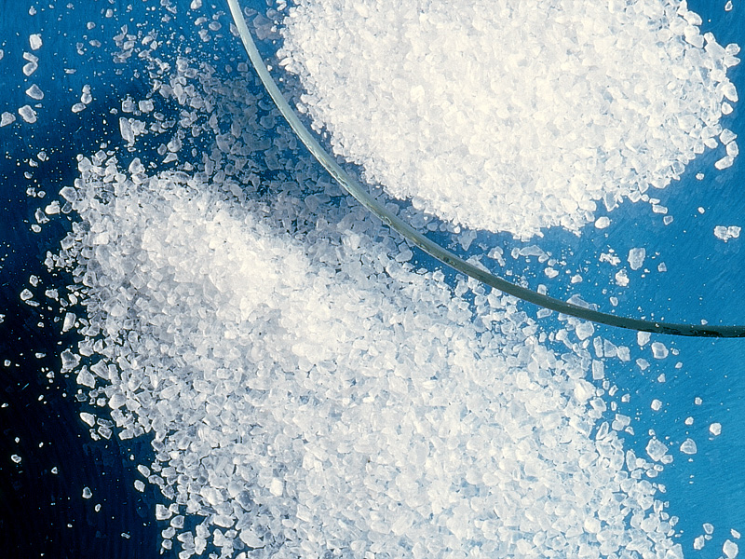
NaCl – хлорид натрия

Slide 4
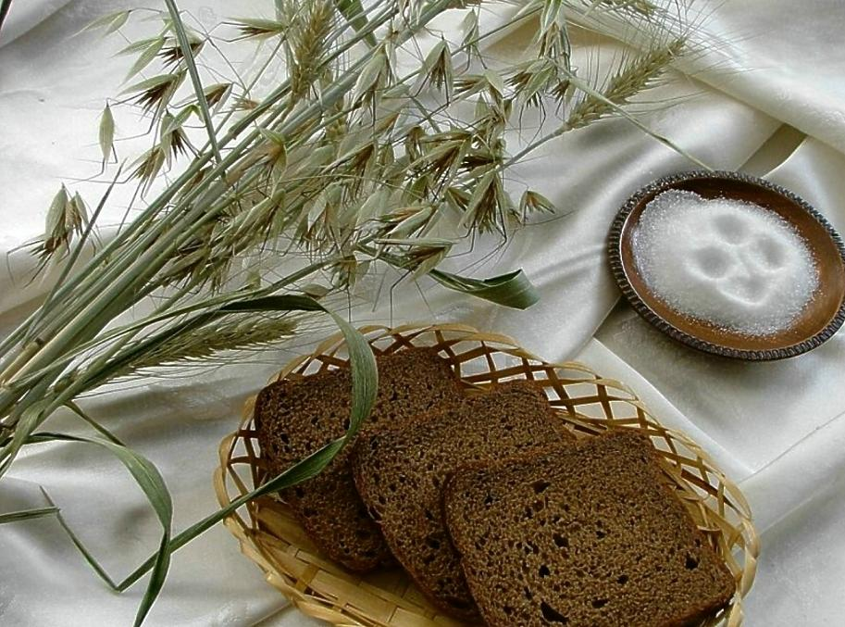
солонка

Slide 5
Тема урока:
«Тайны обычной соли»
Задачи урока:
1)Изучить физические и химические свойства хлорида натрия.
2)Раскрыть биологическую роль поваренной соли для живых организмов
3)Рассмотреть влияние поваренной соли, как абиотического фактора среды, на живые организмы.
4)Выяснить роль поваренной соли в истории человечества.

Slide 6
Задания по группам:
1группа – химики
2 группа – биологи
3 группа – экологи
4 группа – историки

Slide 7
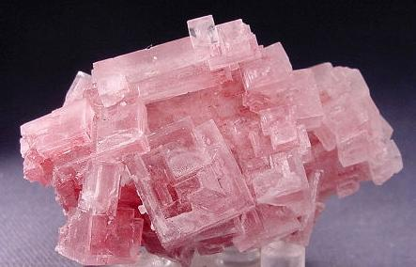
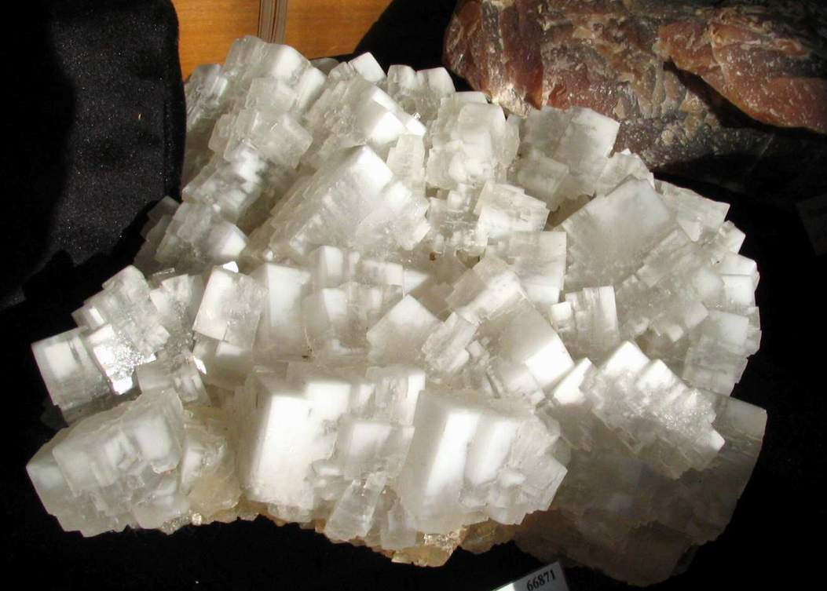
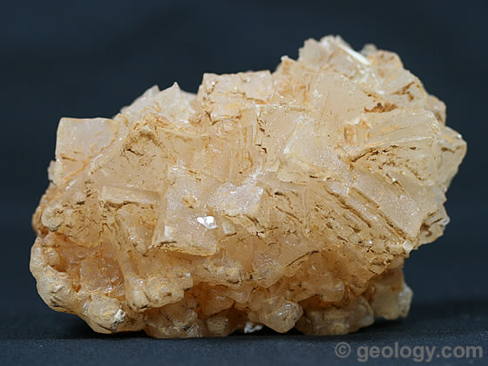
Поваренная соль с точки зрения химии
Природный минерал - галит

Slide 8
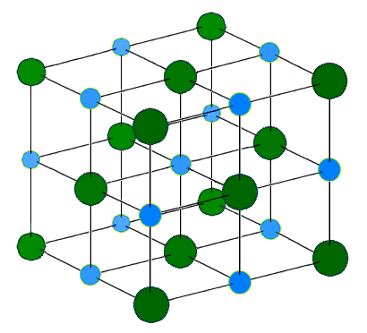
Поваренная соль с точки зрения химии
Температура плавления - 801 ⁰С
Температура кипения - 1465 ⁰С
NaCl Na⁺ + Cl⁻

Slide 9
Правила техники безопасности при проведении
лабораторной работы
1.Не трогайте вещества, посуду и не приступайте к работе без разрешения учителя.
2.Вещества нельзя брать руками и проверять их на вкус
3.При выполнении опыта пользуйтесь небольшими дозами веществ.
4.Пользуясь спиртовкой, нельзя зажигать её от другой спиртовки
5.Чтобы погасить пламя спиртовки, её следует закрыть колпачком

Slide 10
Подтверждение качественного состав хлорида натрия
Определяемые ионы | Окрашивание пламени | Раствор нитрата серебра
Na⁺ | Желтое | ----------------
Cl⁻ | --------------- | Белый осадок

Slide 11
Поваренная соль с точки зрения биологии
Соль и здоровье человека
Мало соли:
Сонливость
Слабость
Головокружение
Тошнота
Цинга
Потеря вкуса
Поражение нервной системы
Спазмы гладкой мускулатуры
«Золотая середина»
10 -15г в сутки
Много соли:
Нагрузка на сердце
Ишемическая болезнь
Нагрузка на сосуды
Отеки
Гипертония
Проблемы с почками
Набор веса, ожирение
Нарушение обмена веществ

Slide 12
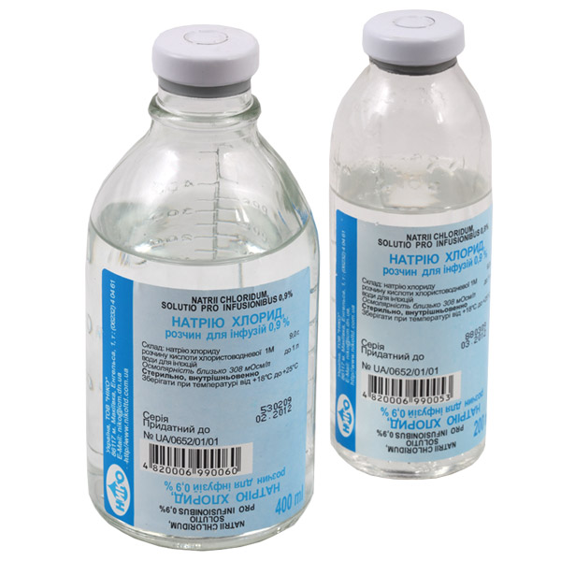
Поваренная соль с точки зрения биологии
Физиологический раствор - это раствор, который по своему качественному составу и концентрации солей соответствует составу плазмы крови (0,9%).

Slide 13
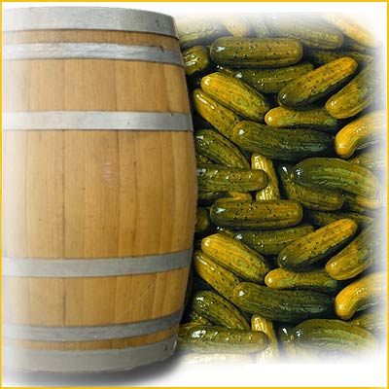
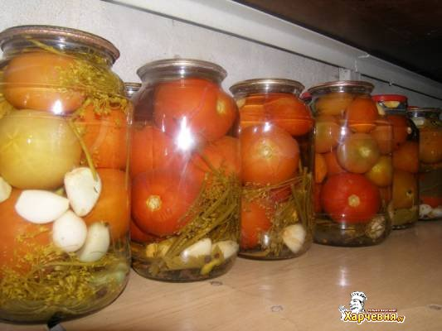
Поваренная соль с точки зрения биологии
Соль - антисептик

Slide 14
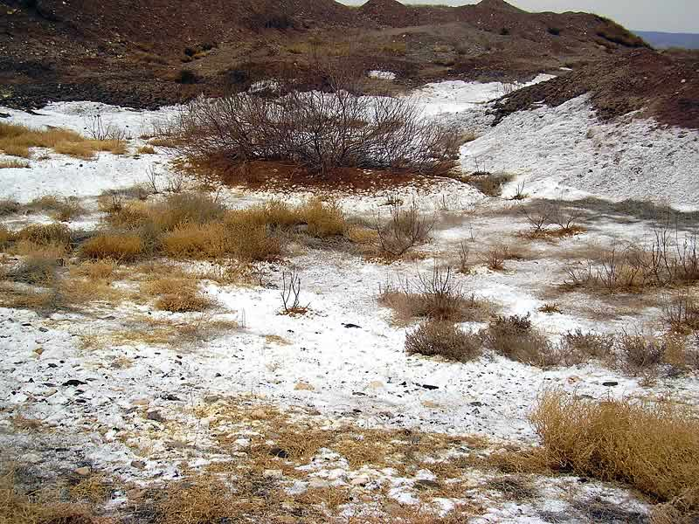
Поваренная соль с точки зрения экологии
Выход соли на поверхность почвы

Slide 15
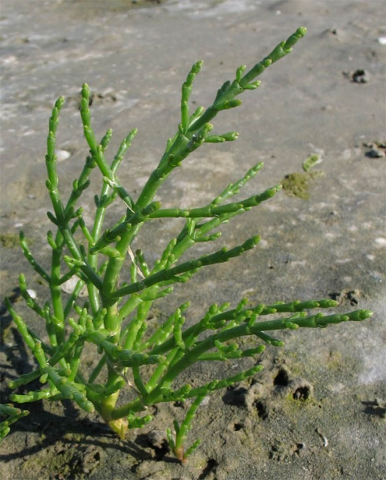
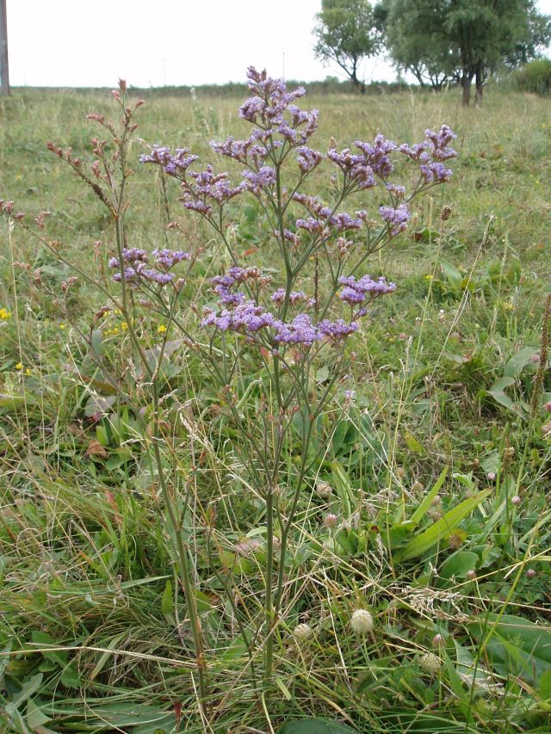
Поваренная соль с точки зрения экологии
Растения солончаков
Растения - соленакопители
Солевыводящие растения
Солерос европейский
кермек

Slide 16
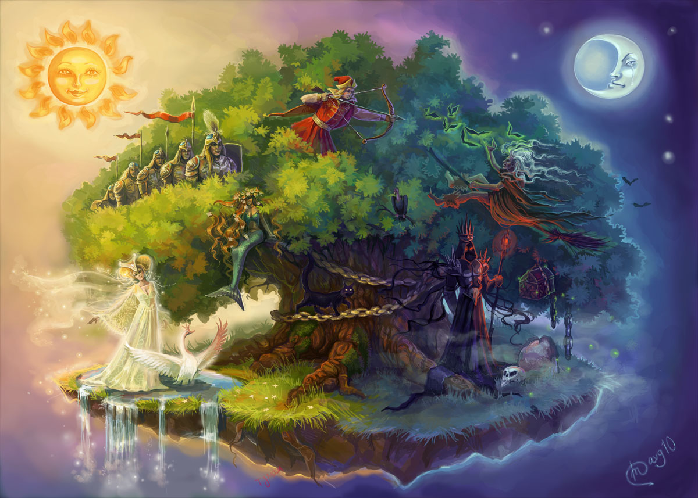

Slide 17
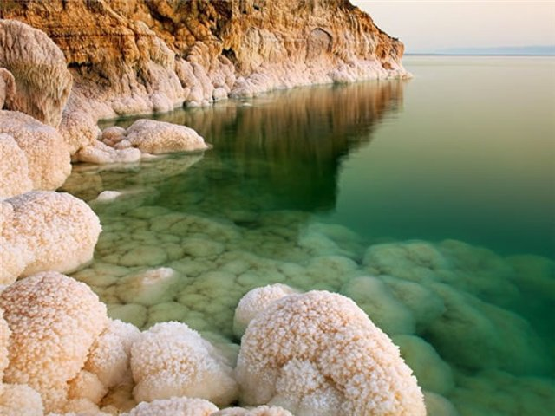
Мертвое море

Slide 18
Соленость воды (суммарное содержание солей) выражают в промилях — граммах веществ, содержащихся в 1 кг морской воды.
Водоём | Соленость
Атлантический океан | 34.00 – 37.30
Средиземное море | 36.00 – 39.50
Красное море | 38.00 – 42.00
Мертвое море | 260-270, в отдельные годы 310
Черное море | 18.00
Балтийское море | 6.00 – 11.00

Slide 19
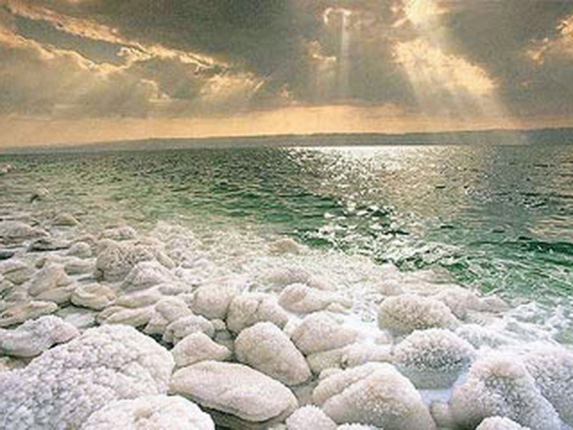
Мёртвое море

Slide 20
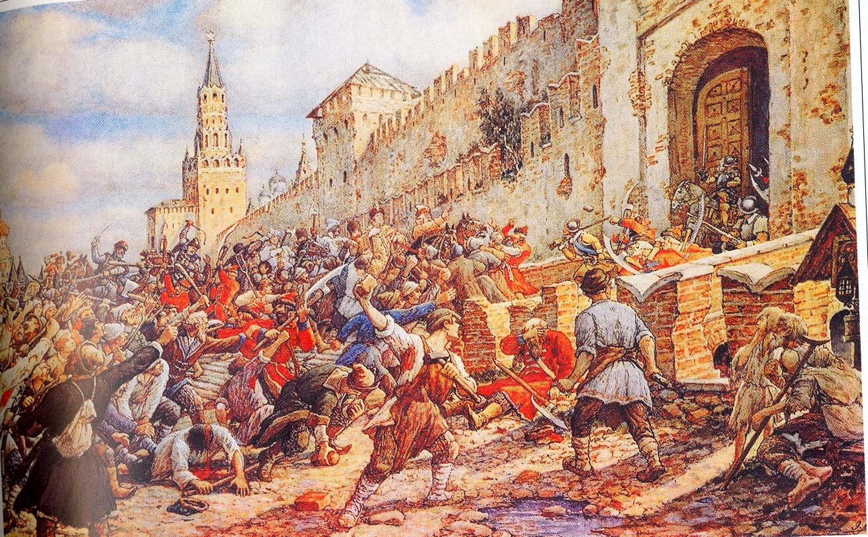
Поваренная соль с точки зрения истории
«Соляной» бунт в Москве

Slide 21
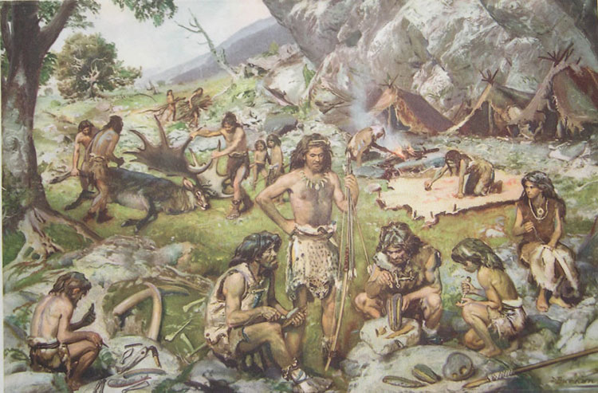
Поваренная соль с точки зрения истории

Slide 22
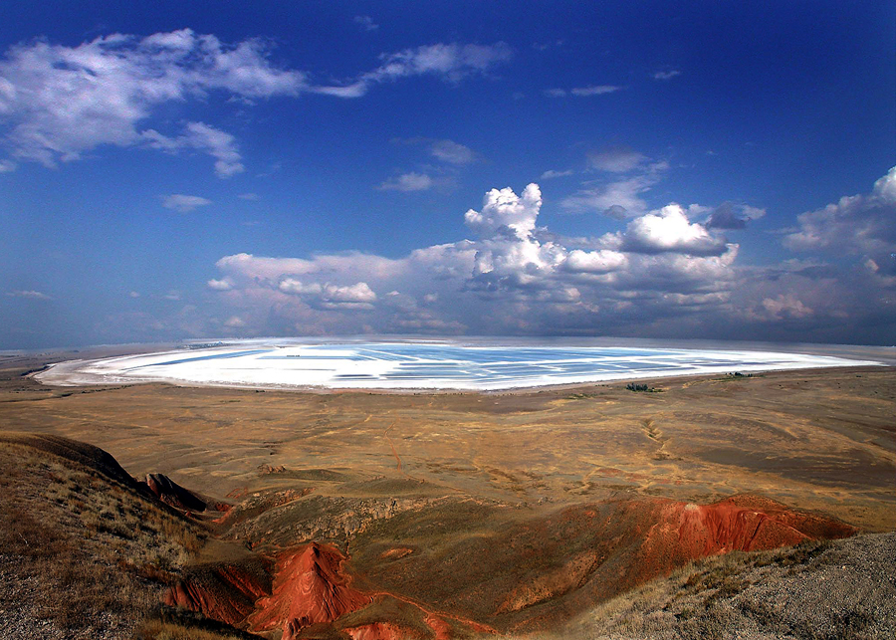
Поваренная соль с точки зрения истории
Озеро Баскунчак

Slide 23
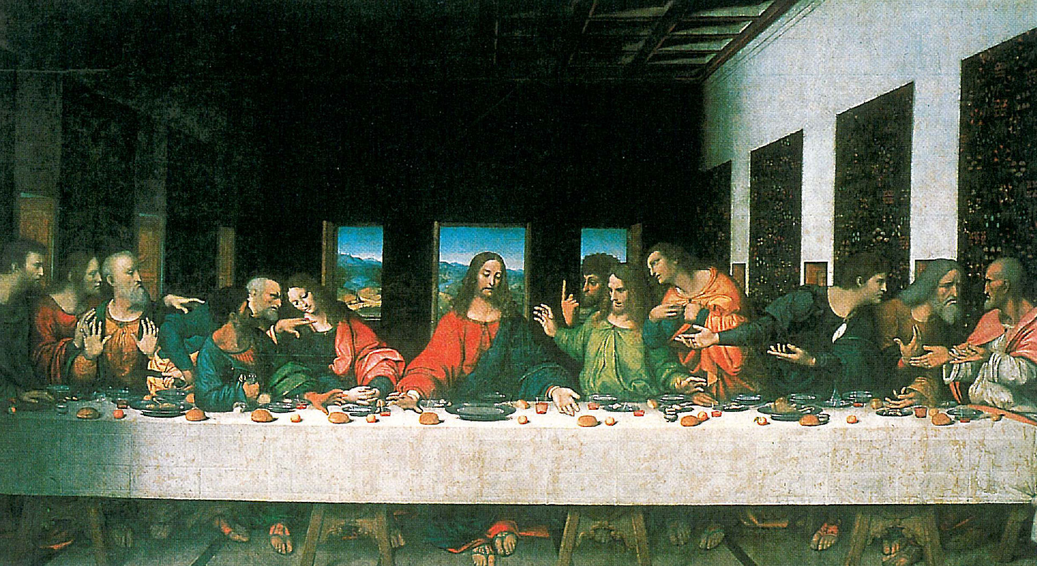
Леонардо да Винчи «Тайная вечеря»

Slide 24
.
Пословицы и поговорки о соли
Недосол на столе - пересол на спине.
Хлеб-соль кушай, а правду слушай.
Без соли, без хлеба -половина обеда.
Хлеб-соль дружбу водят, а ссору выводят.

Slide 25
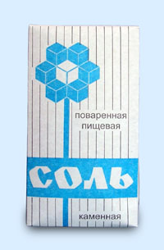
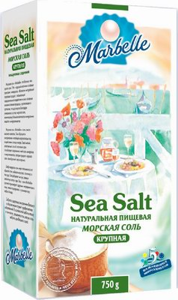
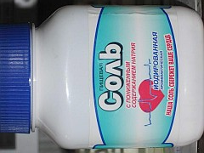
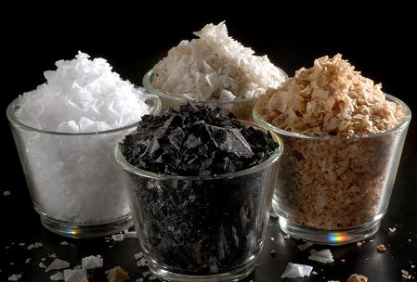
Виды соли

Slide 26
Так что же такое соль?
С точки зрения химии, соль - это вещество, образовавшееся в результате взаимодействия кислоты и щелочи.
С точки зрения геологии – это образовавшиеся в результате геологических процессов мощные залежи галита.
С точки зрения экологии - это высолы, прожилки, а иногда даже поверхностные корки в почвах (засушливых зон) - солонцах и солончаках, практически непригодных для жизни растений и сельскохозяйственного использования.
Для биохимика и медика - это раствор, циркулирующий в организме человека, без которого невозможны определенные биохимические реакции и соответственно, невозможно нормальное функционирование органов.

